Slide 1
对称密码之分组密码

Slide 2
分组密码
分组密码与流密码
数据加密标准DES
分组密码的工作模式
AES数学基础
高级加密标准AES
国密算法SM4

Slide 3
分组密码与流密码
分组密码：把明文划分成不同的块结构，分别对每个块进行加密和解密，即块—块加密
流密码：对明文逐位（比特）加密，即位—位加密

Slide 4
分组密码与流密码
分组密码：数据加密标准DES、
高级加密标准AES、
国密标准SM4
流密码：RC4、SEAL、Trivium等

Slide 5
分组密码设计原则
混淆(confusion)：使密文与明文的统计独立性关系复杂化。使得输出是输入的非线性函数；用于掩盖明文和密文间的关系。通过代替法实现，如S盒。
扩散 (diffusion)：使每位明文尽可能影响多位密文。扩展输出对输入的相关性，尽量使密文的每一位受明文中多位影响。通过移位法实现，如P盒。
单独用一种方法，容易被攻破。
流密码只用混淆；分组密码两者都用。

Slide 6
数据加密标准DES
Sender
(A)
Receiver
(B)
Net-work
Plain text
Cipher text
Cipher text
Plain text
Encrypt with symmetric key
Decrypt with symmetric key

Slide 7
数据加密标准DES
DES是由IBM公司于1971年设计的。1977年，美国国家标准局(ANSI)将其正式公布为美国数据加密标准，在密码学史上是一个创举。
除针对DES密钥太短的穷举攻击外，目前所有的攻击（差分攻击或线性分析攻击）对DES的安全性仅仅做到“质疑”的地步，并未从根本上破解。
DES是最经典的一种分组密码算法。目前用的最多的是三重DES和AES。

Slide 8
DES的参数
DES的分组长度是64位
  即每组明文、密文长度都为64位
DES的密钥长度为64位
  实际只用到了56位，第8、16、24、32、40、48、56、64位是校验位

Slide 9
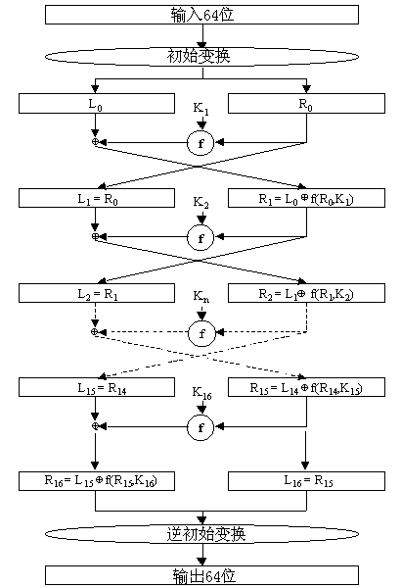
DES总流程
初始置换：IP
逆初始置换：IP⁻¹
轮密钥：K_{i}
轮函数：f

Slide 10
DES算法步骤
密钥扩展
  输入64位密钥，扩展成16轮的轮密钥K₁, K₂,…,K₁₆
轮变换
  每一轮核心运算，输入右分组(32位), 轮密钥(48位)，输出32位
加解密
  输入明文64位，进行一次初始置换IP，对置换后的数据X₀分成左右两半L₀与R₀，利用轮函数f实施16次轮变换，得到L₁₆与R₁₆，最后进行逆初始置换IP⁻¹，得到密文64位
  DES的加密和解密几乎一样，不同之处在于加密时输入是明文，子密钥使用顺序为K₁,…,K₁₆；解密时输入是密文，子密钥使用顺序为K₁₆,…,K₁。

Slide 11
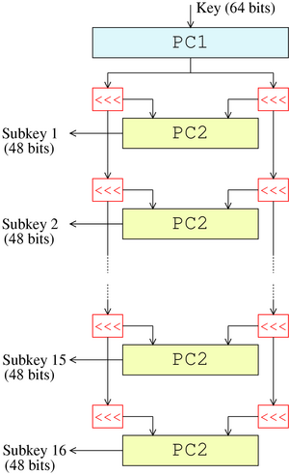
密钥扩展
输入初始密钥64位，
输出16轮子密钥K₁…K_{16。}
初始密钥64位经过置换PC-1，
去掉8个校验位留下56位，
接着分成左右两个28位的分组
分别经过循环左移函数，
再连成56位
然后经过置换PC-2，
输出子密钥K₁，
以此类推产生K₂至K₁₆。

Slide 12
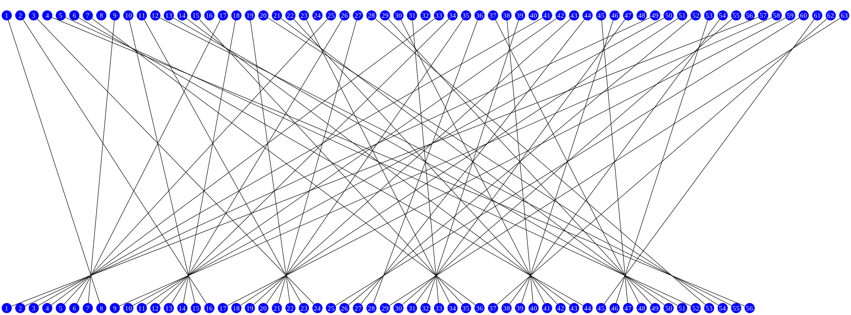
置换PC-1
输入64位，输出56位

Slide 13
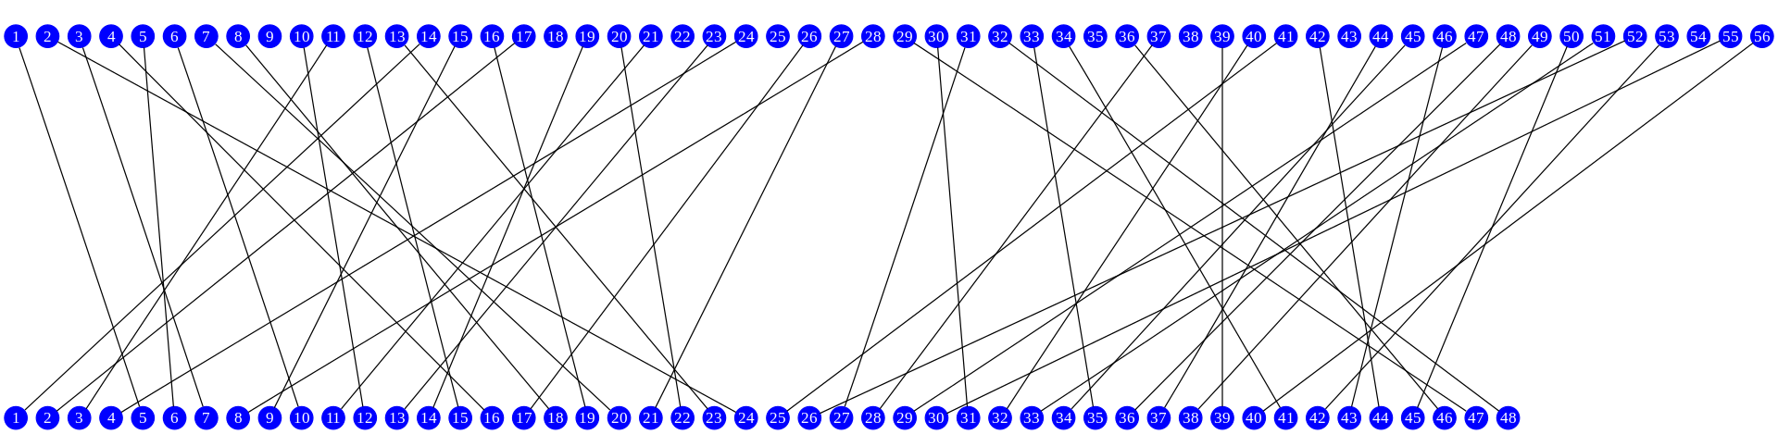
置换PC-2
输入56位，输出48位
置换PC-1与PC-2是可逆置换么？

Slide 14
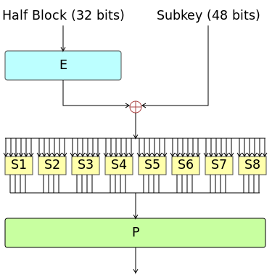
轮变换
输入32位右分组R_{i-1}，48位轮密钥S_{i}，
输出32位。
将R_{i}做扩展运算E，变成48位，
记E(R_{i-1})，与S_{i}异或，得到E(R_{i-1})⊕S_{i}
将上步输出分为8组，每组B_{i}为6位，
通过相应的S盒S_{i}，输出C_{i}为4位，
将所有C_{i}连成C(32位)，
再通过置换P，得到最后的输出32位
在加密的第i轮，A = R_{i-1}，J = K_{i}

Slide 15
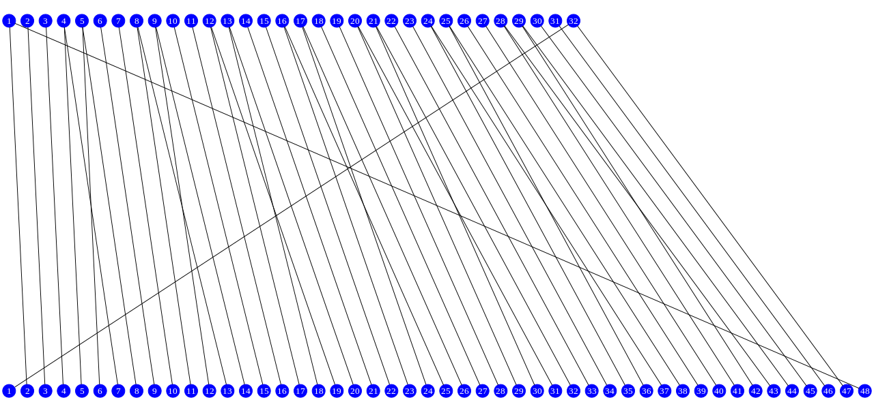
扩展运算E
输入32位，输出48位
属于扩散还是混淆？

Slide 16
S盒
每个S盒S_{i}输出6位，输出4位，可表示为4×16的矩阵
设6比特输入为x = x₁x₂x₃x₄x₅x₆，令i = x₁x₆，j = x₂x₃x₄x₅，则矩阵的(i,j)位置即为对应的输出
设输入为 x = 101101，则在S₁中的输出是多少？
S盒属于混淆还是扩散？
S₁
14 | 4 | 13 | 1 | 2 | 15 | 11 | 8 | 3 | 10 | 6 | 12 | 5 | 9 | 0 | 7
0 | 15 | 7 | 4 | 14 | 2 | 13 | 1 | 10 | 6 | 12 | 11 | 9 | 5 | 3 | 8
4 | 1 | 14 | 8 | 13 | 6 | 2 | 11 | 15 | 12 | 9 | 7 | 3 | 10 | 5 | 0
15 | 12 | 8 | 2 | 4 | 9 | 1 | 7 | 5 | 11 | 3 | 15 | 10 | 0 | 6 | 13

Slide 17
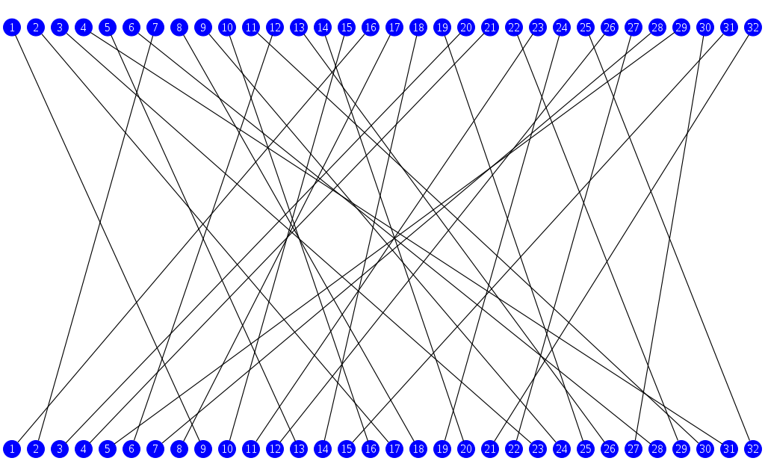
置换P
输入32位，输出32位
置换P是可逆置换么？

Slide 18
加解密
输入明文64位，
进行初始置换IP，
对IP后的数据分成左右两半L₀与R₀，
利用轮函数f与轮密钥K_{i}实施轮变换，
L_{i} = R_{i-1}
R_{i} = L_{i} ⊕f (R_{i-1}, K_{i})
16轮后得到L₁₆与R₁₆，
进行逆初始置换IP⁻¹，得到密文64位
使用Feistel网络结构有何优点？
加密算法与解密算法相差多少？

Slide 19
DES思考题
为什么DES属于对称密码？
DES中有IP、IP⁻¹、PC-1、PC-2、E、P、S盒、循环左移等操作，哪些操作属于扩散？哪些操作属于混淆？
DES中复杂度最高的操作是哪个？
为什么DES只设计了16轮？换成160轮可以么？

Slide 20
DES安全性
DES的实际密钥是56bit，穷举需要多少次运算？
现在计算机最快的计算速度是1秒进行2⁶⁴次浮点数运算，可以破解DES么？
实际上，DES除针对密钥太短的穷举攻击外，目前所有的攻击（差分攻击或线性分析攻击）对DES的安全性仅仅做到“质疑”的地步，并未从根本上破解。
由于DES密钥太短，所以出现了三重DES

Slide 21
3DES
3DES（也称三重DES），其密钥长度为56bit的三倍，即168bit，密钥使用顺序为(K₁, K₂, K₃)
即密文 C = DES_{K3}( DES⁻¹_{K2}( DES_{K1}(M) ) )
试写出解密算法，画出解密流程图
加密流程：
Original PlainText
Encrypt
Cipher Text 1
Final Cipher Text
Decrypt
Cipher Text 2
Encrypt
K1
K2
K3

Slide 22
3DES
加密函数：C = DES_{K3}( DES⁻¹_{K2}( DES_{K1}(M) ) )
若K₁ = K₂ = K₃，会出现什么现象？
3DES为什么设计成3层，而不是其它层数？

Slide 23
分组密码工作模式
分组密码中如何处理多个明密文分组的流程模式，分为
  ECB(电子密码本)
  CBC(密文分组连接)
  CFB(密文反馈)
  OFB(输出反馈)
  CTR(计数器)

Slide 24
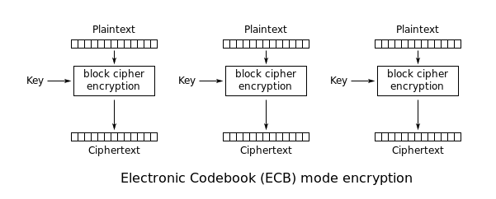
ECB
各明文组独立地以同一密钥加密
优点：
  每组的加密结果不影响其他组，
  可以并行处理来加速加密/解密运算，
缺点：
  若多次出现相同的明文且该部分明文恰好是加密分组的大小时，则产生相同的密文。

Slide 25



ECB举例
明文图像 ECB后密文图像 其它模式后密文图像
从中看出ECB在某种程度上仍然泄露了明文信息

Slide 26
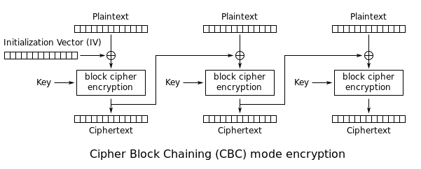
CBC
使用初始向量IV，每个分组加密后得到密文分组，并与明文分组异或，再进行下一分组加密
优点：
  多次出现相同的明文，也不会产生相同的密文，
  若一部分密文出错，则其后续的密文也将出错，很难伪造。
缺点：
  若一部分密文出错，则其后续的密文也将出错，易受攻击。

Slide 27
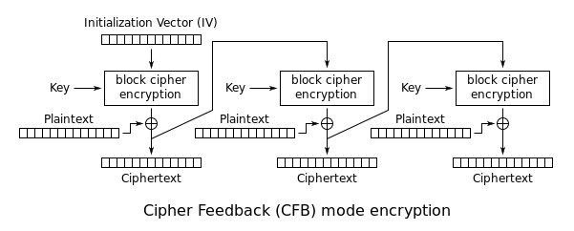
CFB
使用初始向量IV，每个分组加密后与明文分组异或，得到密文分组，也作为输入再进行下一分组加密
优缺点：与CBC类似，另外还可作为密钥流生成器

Slide 28
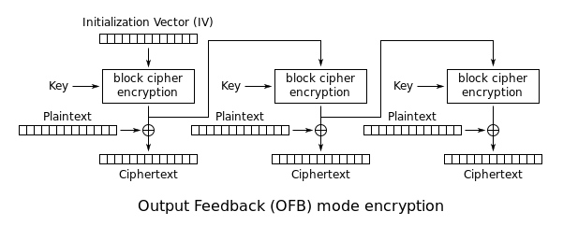
OFB
使用初始向量IV，每个分组加密后一方面输入下一分组进行加密，一方面与明文分组异或得到密文分组
优缺点：与CBC、CFB类似

Slide 29
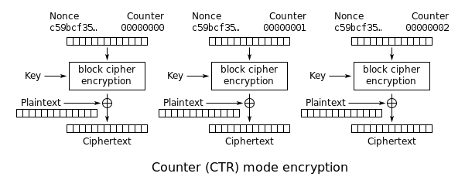
CTR
使用Nonce与计数器作为每次分组加密输入，输出后与明文分组异或得到密文分组
CTR与CBC是密码学家Bruce Schneier推荐的两种模式

Slide 30
高级加密标准AES
3DES的缺点：
  软件实现速度慢
  分组长度64bit，还是偏短
1997 年美国国家标准和技术研究所(NIST)发起征集 AES算法的活动，要求其
  比3DES 快
  至少与3DES一样安全
  分组长度为128 bit
  密钥长度为128/192/256 bit

Slide 31
AES候选过程
1997年NIST公开征集高级加密标准(AES)
1998年8月20日从应征的21个算法中选出15个
1999年8月又选中其中5个算法，进入第二轮候选
  Rijndael: 86 赞成, 10 反对
  Serpent: 59 赞成, 7 反对
  Twofish: 31 赞成, 21 反对
  RC6: 23 赞成, 37 反对
  MARS: 13 赞成, 84 反对
2000年10月2日再选出1个算法，即Rijndael
2001年11月26日接受其作为标准
2001年12月4日正式公布：FIPS PUB197

Slide 32
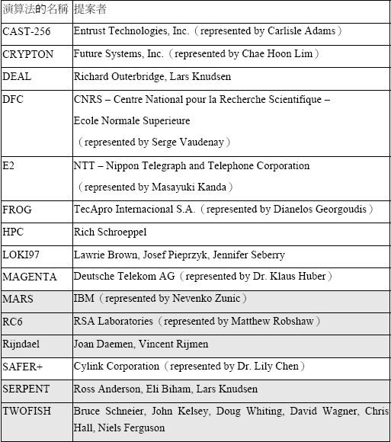

Slide 33
AES设计要求
安全性：抵抗已知所有攻击
  至今尚未发现AES的缺陷
  最快的破解算法也和穷举差不多
实用性：适应各种环境，速度快
  软件(通用式/嵌入式)
  硬件(芯片/插卡)
扩展性：分组长度和密钥长度可扩展
  分组长度128/192/256bit
  密钥长度128/192/256bit

Slide 34
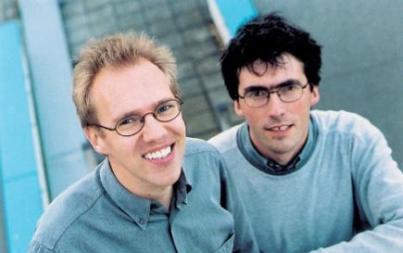
Rijndael设计者

Slide 35
AES数学基础
有限域GF(2⁸)中元素表示
有限域GF(2⁸)中运算
AES的字表示
AES的字运算

Slide 36
有限域GF(2⁸)中元素表示
三种表示方式：
二进制：01010111
十六进制：0x57
多项式：x⁶ + x⁴ + x² + x + 1
0xD1对应的多项式是多少？
多项式 x⁵ + x³ + x + 1对应的二进制/十六进制表示？

Slide 37
有限域GF(2⁸)中运算
加法：多项式加法，即按位异或
  01010111 + 10000011 = 11010100
  0x57 + 0x83 = 0xD4
  (x⁶ + x⁴ + x² + x + 1) + (x⁷ + x + 1) = x⁷ + x⁶ + x⁴ + x²
乘法：多项式乘法，模多项式 m(x) = x⁸ + x⁴ + x³ + x + 1
  (x⁶ + x⁴ + x² + x + 1) * (x⁷ + x + 1) mod x⁸ + x⁴ + x³ + x + 1
  = x⁷ + x⁶ + 1
  0x57 * 0x83 = 0xC1

Slide 38
有限域GF(2⁸)中运算
有限域GF(2⁸)：
零元：零多项式 / 00000000 / 0x00
乘法幺元：1多项式 / 00000001 / 0x01
乘法逆元：任意GF(2⁸)中的f(x)，都与m(x)互素，即存在 s(x), t(x)，使得s(x)f(x) + t(x)m(x) = 1，即
s(x)f(x) = 1 mod f(x)
则s(x)是f(x)的逆元
0x57的乘法逆元是什么？

Slide 39
乘法运算
乘法运算可化为x乘与加法的组合
x乘：乘以多项式x
  若b₇ = 0， 则全体左移1位
  若b₇ = 1， 则减去m(x)
  例：0x57 * 0x83 = 0xC1
  xtime(0x57) = 0xAE xtime(0x0E) = 0x1C
  xtime(0xAE) = 0x47 xtime(0x1C) = 0x38
  xtime(0x47) = 0x8E 0x57 + 0xAE + 0x38 = 0xC1
  xtime(0x8E) = 0x07
  xtime(0x07) = 0x0E

Slide 40
AES的字表示
AES中用32bit / 4字节表示一个数据块，用字表示
一个字表示为系数取自GF(2⁸)上的次数低于4次的多项式
例子：
字：0x57834AD1
字多项式：57x³ + 83x² + 4Ax + D1

Slide 41
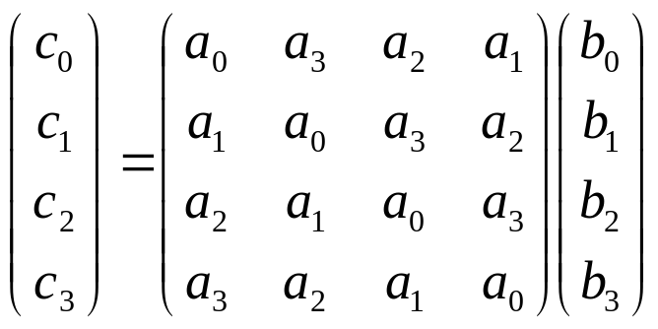
AES的字运算
字加法：字多项式系数相加
字乘法：设a和b是两个字，a(x) = a₃x³ + a₂x³ + a₁x³ + a₀ 与b(x) = b₃x³ + b₂x³ + b₁x³ + b₀(x)是其字多项式，
定义a和b的乘积为
c(x) = a(x) b(x) mod x⁴ + 1
也可用矩阵表示为

Slide 42

AES状态矩阵
以分组长度和密钥长度均为128bit为例
将128bit的分组分为16个字节，并排成4乘4的矩阵
每一列为一个字(word)，即4字节
每一轮变换后也是128bit分组

Slide 43
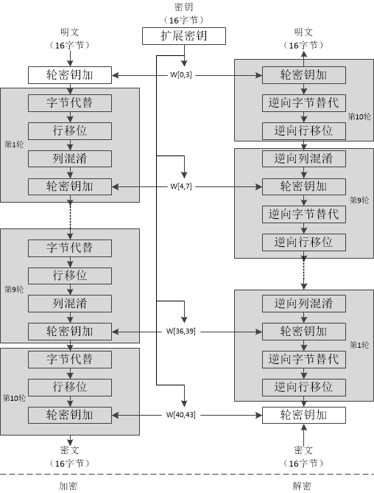

Slide 44
AES总体流程
以分组长度和密钥长度均为128bit为例
密钥扩展
  输入密钥128bit，生成11轮128bit的轮密钥
轮变换
  对状态矩阵State进行10轮变换，每轮变换包含
    字节替换(SubBytes) / 逆字节变换(InvSubBytes)
    行移位(ShiftRows) / 逆行移位(InvShiftRows)
    列混合(MixColumns) / 逆列混合(InvMixColumns)
    轮密钥加(AddRoundKey)
  注：第10轮运算不包含列混合
加解密
  输入明文128bit，作为第0轮的状态矩阵State
  经过10轮变换，输出密文128bit

Slide 45
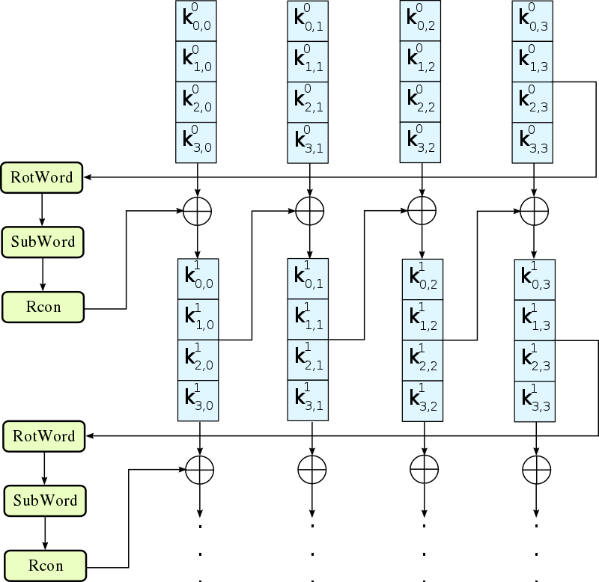
密钥扩展

Slide 46
密钥扩展
RotWord(字循环移位)：
  字1 = 0x 1D 2C 3A 4F
  RotWord(字1) = 0x 2C 3A 4F 1D
SubWord(字替换，4个字节分别经过S盒)
Rcon(第j轮，首字节异或x^{j-1}次幂)：
  第9轮：j = 0x09
  Rcon(j) = x⁹⁻¹ mod x⁸ + x⁴ + x³ + x + 1 = x⁴ + x³ + x + 1
  = 0x1b
  首字节异或Rcon(j)，其他字节不变

Slide 47
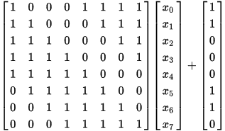
S盒
输入的字节先在GF(2⁸)中求逆
再实现以下变换，最后输出1字节

Slide 48
轮变换
字节替换(SubBytes)
  解密时使用逆字节替换(InvSubBytes)
行移位(ShiftRows)
  解密时使用逆行移位(InvShiftRows)
列混合(MixColumns)
  解密时使用逆列混合(InvMixColumns)
轮密钥加(AddRoundKey)
  解密时是怎样的？

Slide 49
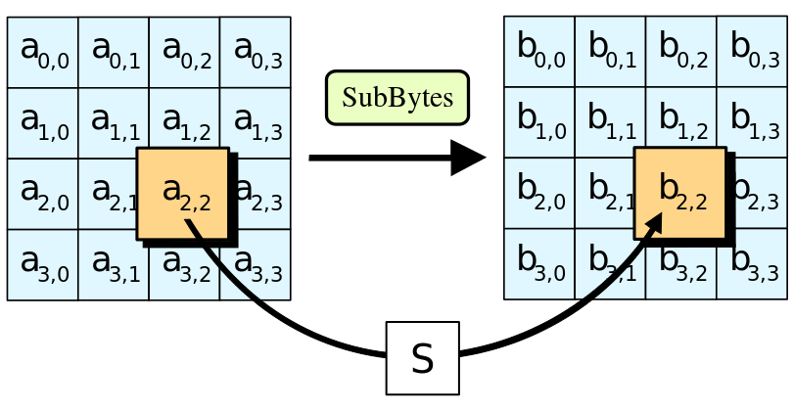
字节替换(SubBytes)
逆字节替换如何实现？

Slide 50
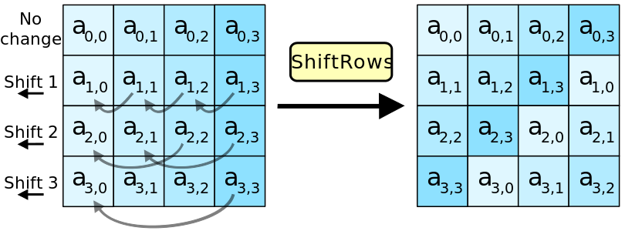
行移位(ShiftRows)
逆行移位如何实现？

Slide 51
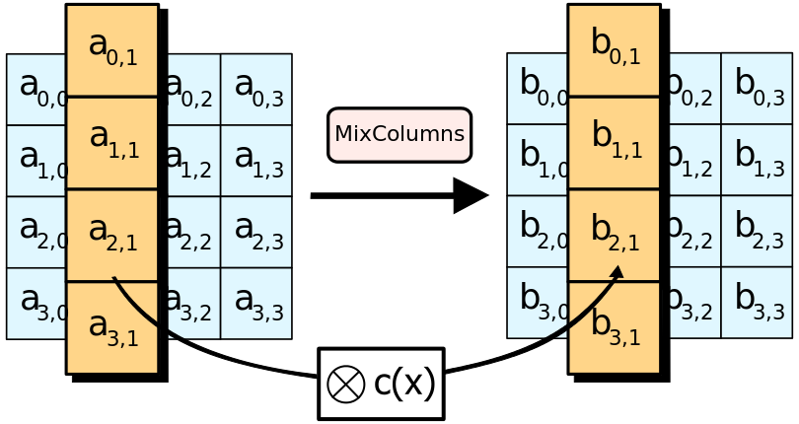
列混合(MixColumns)
c(x) = 03x³ + 01x² + 01x + 02
乘以c(x)，再取模 mod x⁴ + 1

Slide 52
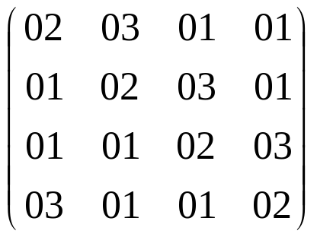
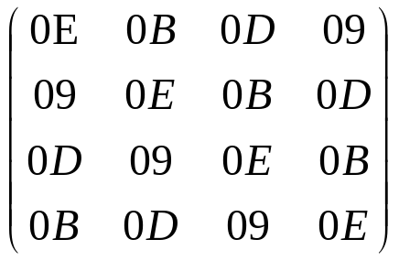
列混合
列混合操作也可看成将每列(每个字)左乘下列矩阵
逆列混合如何实现？
  左乘此矩阵

Slide 53
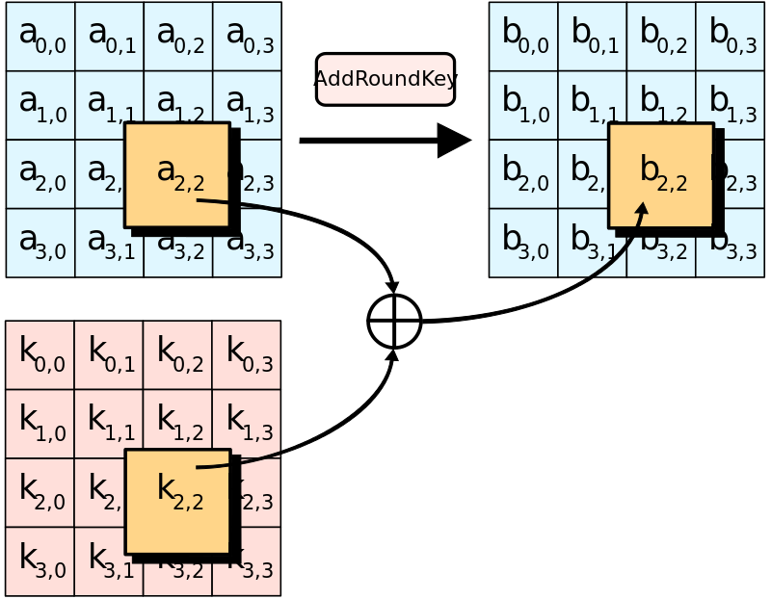
轮密钥加
逆轮密钥加如何操作？

Slide 54
AES思考题
AES为什么是对称密码？
AES加密与解密时轮密钥使用顺序有何关系？
AES与DES相比有什么不同？

Slide 55
国家密码算法SM4
其前身是SMS4算法，是中国官方于2006年2月公布的第一个商用分组密码标准
SM4是分组加密算法
SM4的分组长度与密钥长度均为128bit

Slide 56
国密算法系列
编号 | 类型 | 长度 | 应用场景
SM1 | 分组加密 | 分组128bit 密钥128bit | 芯片、IC卡
SM2 | 公钥加密(椭圆曲线) | 密钥256bit
SM3 | Hash | 输出256bit
SM4 | 分组加密 | 分组128bit 密钥128bit | 无线局域网
SM7 | 分组加密 | 分组128bit 密钥128bit | 非接触IC卡
SM9 | 基于身份的公钥加密 |  | 基于云技术的安全

Slide 57
SM4算法总流程
128比特密钥
128比特明文
密钥扩展
轮迭代
轮变换函数
128比特密文

Slide 58


SM4算法步骤
密钥扩展
  输入128bit密钥，扩展成32轮32bit的子密钥
轮变换
  第 i 轮变换
  其中
加解密
  加密：输入明文128位，分成四部分 ，实施32次轮变换，得到 ，再进行逆序处理得到密文
  如何解密？

Slide 59



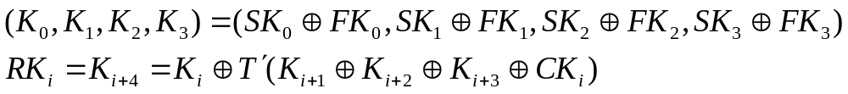
密钥扩展
输入初始密钥128位，输出32轮子密钥RK₀,…,RK_{31。}
初始密钥128位分成四部分 ，再根据系统参数
与固定参数 ，计算轮
密钥
从而生成所有的RK_{i}。
置换T'由非线性变换S盒和变换L'复合而成，L'是一些循环移位的异或

Slide 60
S盒
 | 0x0 | 0x1 | 0x2 | 0x3 | 0x4 | 0x5 | 0x6 | 0x7 | 0x8 | 0x9 | 0ax | 0xb | 0xc | 0xd | 0xe | 0xf
0x0 | D6 | 90 | E9 | FE | CC | E1 | 3D | B7 | 16 | B6 | 14 | C2 | 28 | FB | 2C | 05
0x1 | 2B | 67 | 9A | 76 | 2A | BE | 04 | C3 | AA | 44 | 13 | 26 | 49 | 86 | 06 | 99
0x2 | 9C | 42 | 50 | F4 | 91 | EF | 98 | 7A | 33 | 54 | 0B | 43 | ED | CF | AC | 62
0x3 | E4 | B3 | 1C | A9 | C9 | 08 | E8 | 95 | 80 | DF | 94 | FA | 75 | 8F | 3F | A6
0x4 | 47 | 07 | A7 | FC | F3 | 73 | 17 | BA | 83 | 59 | 3C | 19 | E6 | 85 | 4F | A8
0x5 | 68 | 6B | 81 | B2 | 71 | 64 | DA | 8B | F8 | EB | 0F | 4B | 70 | 56 | 9D | 35
0x6 | 1E | 24 | 0E | 5E | 63 | 58 | D1 | A2 | 25 | 22 | 7C | 3B | 01 | 21 | 78 | 87
0x7 | D4 | 00 | 46 | 57 | 9F | D3 | 27 | 52 | 4C | 36 | 02 | E7 | A0 | C4 | C8 | 9E
0x8 | EA | BF | 8A | D2 | 40 | C7 | 38 | B5 | A3 | F7 | F2 | CE | F9 | 61 | 15 | A1
0x9 | E0 | AE | 5D | A4 | 9B | 34 | 1A | 55 | AD | 93 | 32 | 30 | F5 | 8C | B1 | E3
0xa | 1D | F6 | E2 | 2E | 82 | 66 | CA | 60 | C0 | 29 | 23 | AB | 0D | 53 | 4E | 6F
0xb | D5 | DB | 37 | 45 | DE | FD | 8E | 2F | 03 | FF | 6A | 72 | 6D | 6C | 5B | 51
0xc | 8D | 1B | AF | 92 | BB | DD | BC | 7F | 11 | D9 | 5C | 41 | 1F | 10 | 5A | D8
0xd | 0A | C1 | 31 | 88 | A5 | CD | 7B | BD | 2D | 74 | D0 | 12 | B8 | E5 | B4 | B0
0xe | 89 | 69 | 97 | 4A | 0C | 96 | 77 | 7E | 65 | B9 | F1 | 09 | C5 | 6E | C6 | 84
0xf | 18 | F0 | 7D | EC | 3A | DC | 4D | 20 | 79 | EE | 5F | 3E | D7 | CB | 39 | 48
设S盒的输入是0x1e，输出是多少？

Slide 61
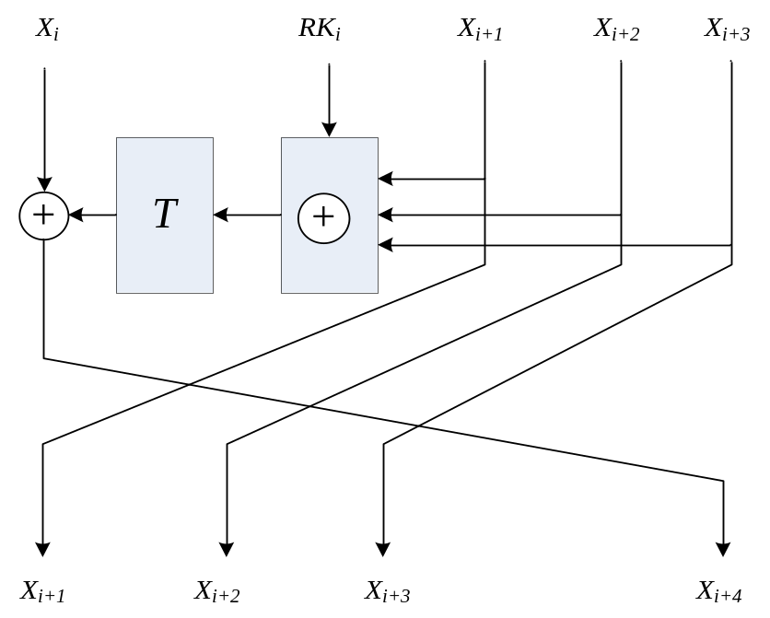
轮变换
每轮变换表示为
变换规则为
其中置换T由非线性变换S盒和变换L
复合而成，

